Slide 1

Projet 5 : Segmentez des clients d’un site e-commerce
Réalisée par salma chafai
Openclassrooms

Slide 2
Sommaire
1- Introduction
2- Nettoyage et exploration
3- Segmentation et modèles
4- Contrat de maintenance
5- Conclusion

Slide 3

Introduction

Slide 4
Problématique
Objectifs
Faire une exploration des différents clients et aider les équipes d’Olist à comprendre les différents profils des clients.
Proposer une segmentation des clients en utilisant les méthodes d’apprentissage non supervisées.
Elaborer un contrat de maintenance afin de déterminer la durée pour laquelle le clustering doit être refait.
Dans ce projet, en étant consultant chez une entreprise brésilienne de vente sur les marketplaces en ligne Olist, on cherche à proposer une segmentation de clients en se basant sur leur profils.

Slide 5

Dataset

Slide 6
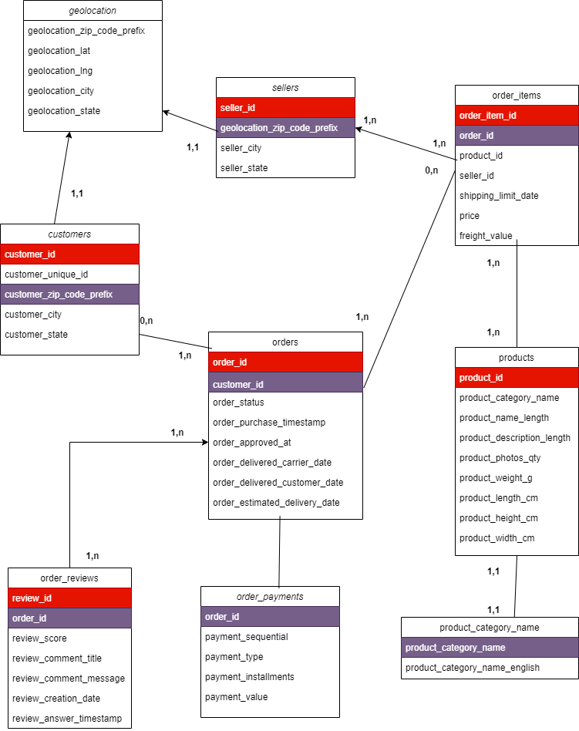
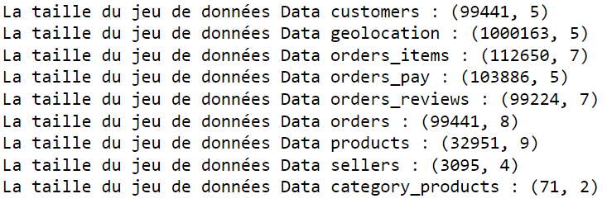
On a 9 tables, chaque table représente des informations sur les clients : les commandes, la géolocalisation, les paiements et les produits achetés,etc.
On fusionne ces tables pour créer un jeu de données qu’on utilisera par la suite

Slide 7
Nettoyage et exploration

Slide 8
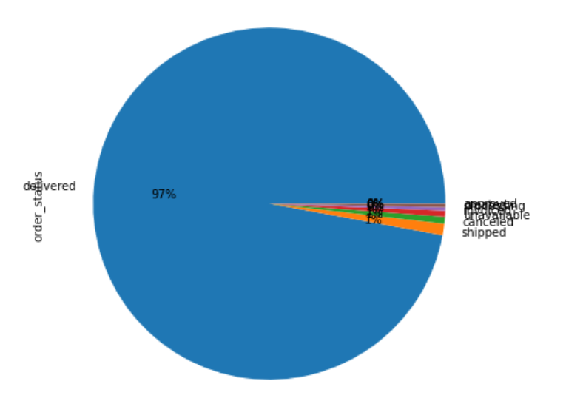
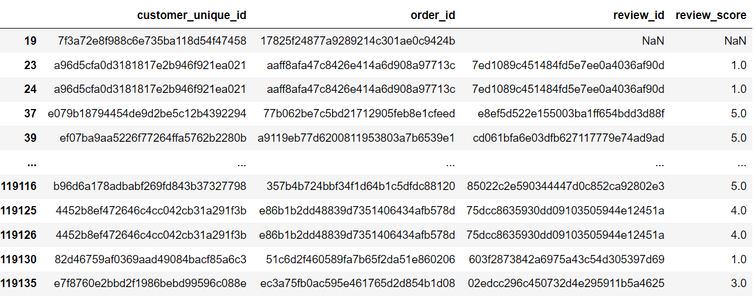
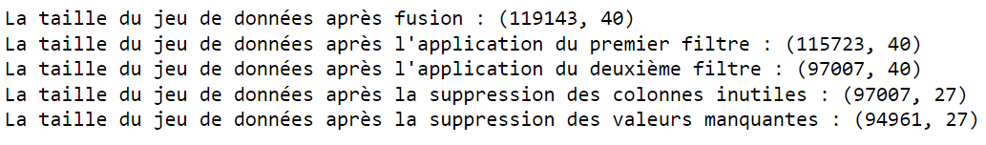
Etapes nettoyage et exploration
On commence par filtrer sur le statut de la commande : on garde les commandes livrées en utilisant la variable « order_status ».
Puis on supprime les clients qui donnent pour la même commande plusieurs notes (review_score).
Puis on supprime les colonnes qui ont un taux de remplissage faible,
On supprime les lignes qui contiennent des valeurs manquantes.
On supprime quelques valeurs aberrantes après exploration.

Slide 9
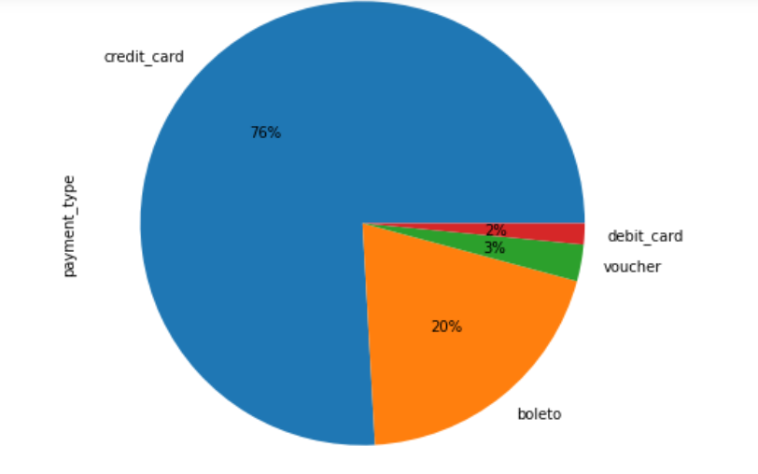
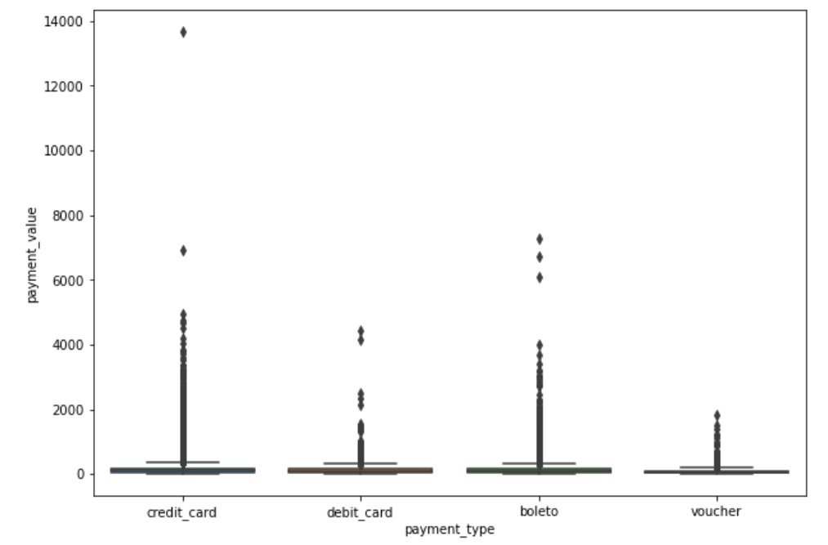
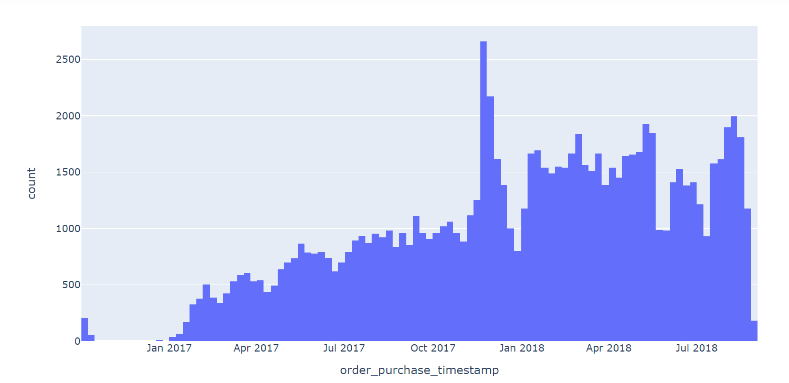
Quelques visualisations

Slide 10

Segmentation et modèles

Slide 11
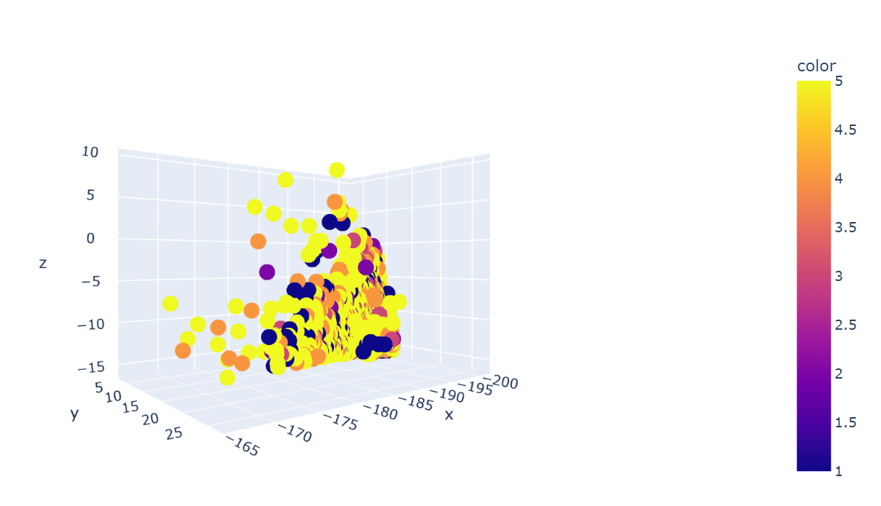
1- Méthodes de réduction de dimensions
Visualisation 3d des 3 composantes données par l’ACP (Analyse en composantes principales) sur nos données.

Slide 12
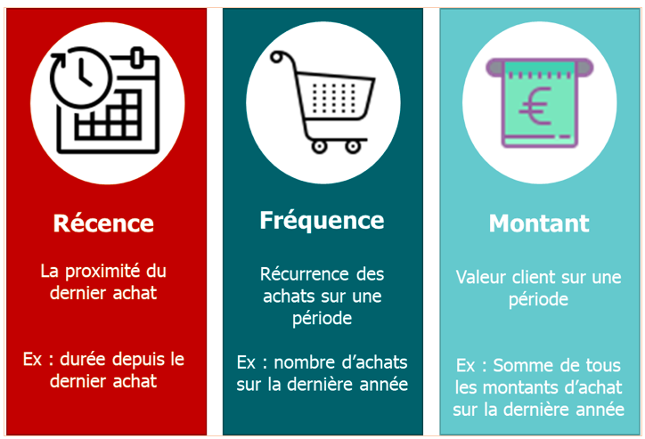
2- Segmentation RFM
On fait une segmentation RFM, On utilise trois variables : R, F, M. R pour la récence, c’est-à-dire la période depuis la dernière commande affectuée par le client, F pour la fréquence d’achat et M le Montant total payé.
Puis on refait une segmentation RFM en rajoutant la variable ‘review_score’ qu’on renomme ‘note_client’.
Source de l’image : https://siecledigital.fr/2019/07/29/rfme-la-nouvelle-segmentation-client/

Slide 13
Modélisation

Slide 14
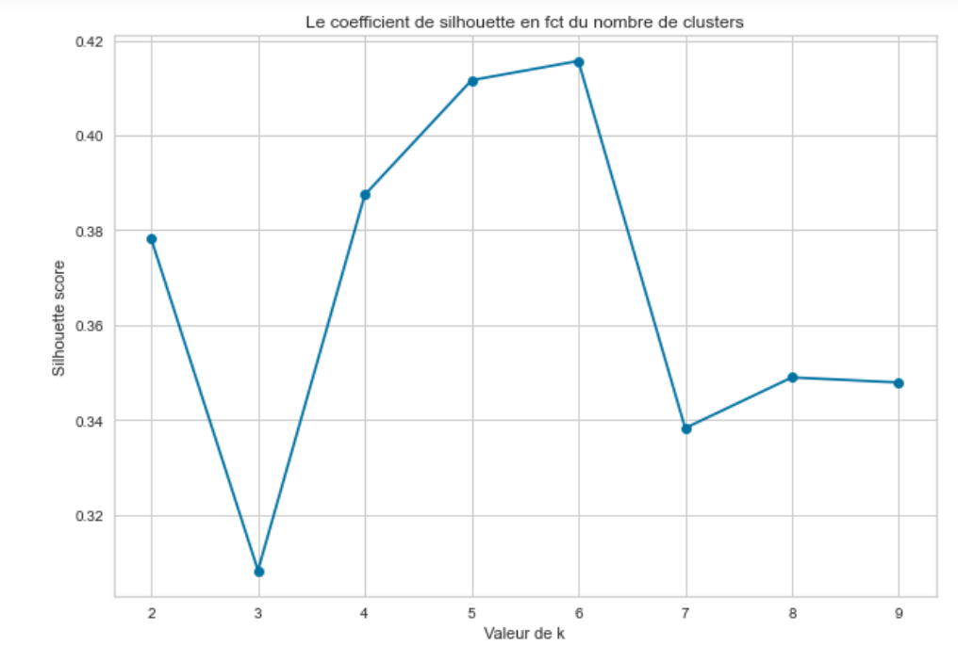
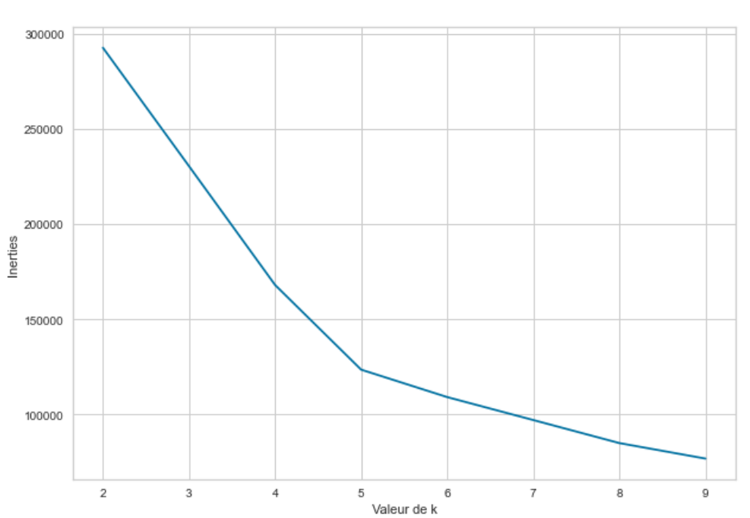
(a) Modèle K-means
On utilise l’algorithme du K-means sur nos données (rfm + ‘note-client’) standardisées et on utilise les deux méthodes avec le coefficient de silhouette et avec l’inertie pour trouver le k (nombre de clusters) optimal.
Comme on peut voir, on choisit k = 5 en se basant sur les deux figures.

Slide 15
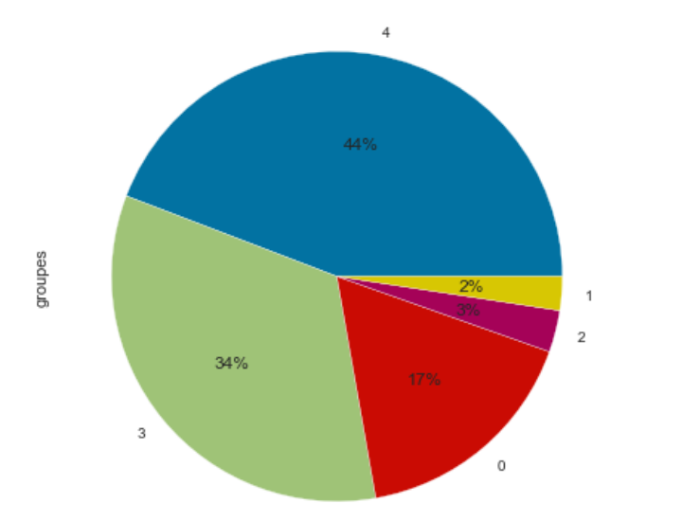
Nombre de clients par cluster
On affiche le pourcentage des clients dans chaque cluster.
On retrouve bien les 3% des clients qui commandent le plus (groupe 2)

Slide 16
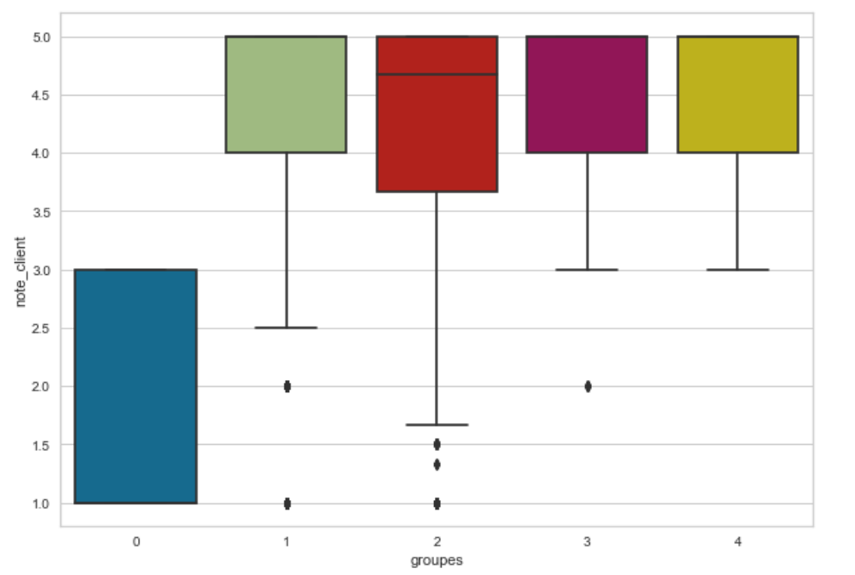
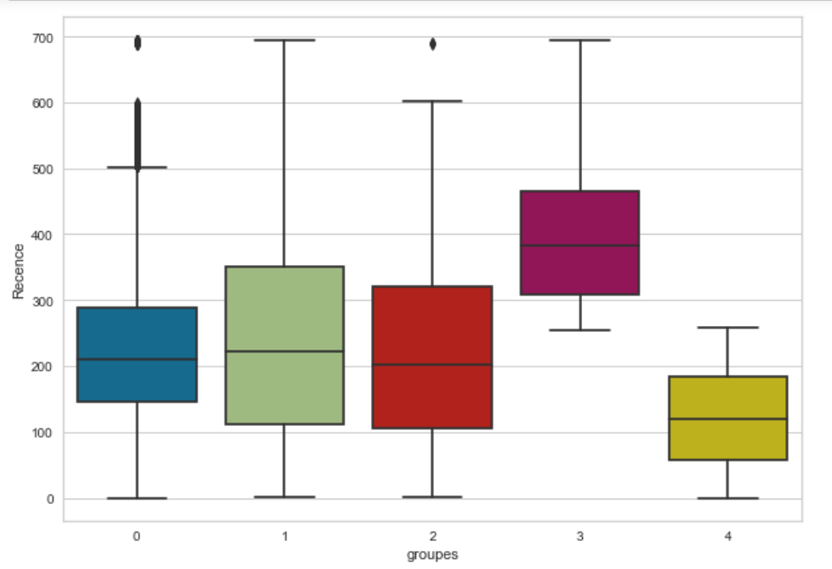
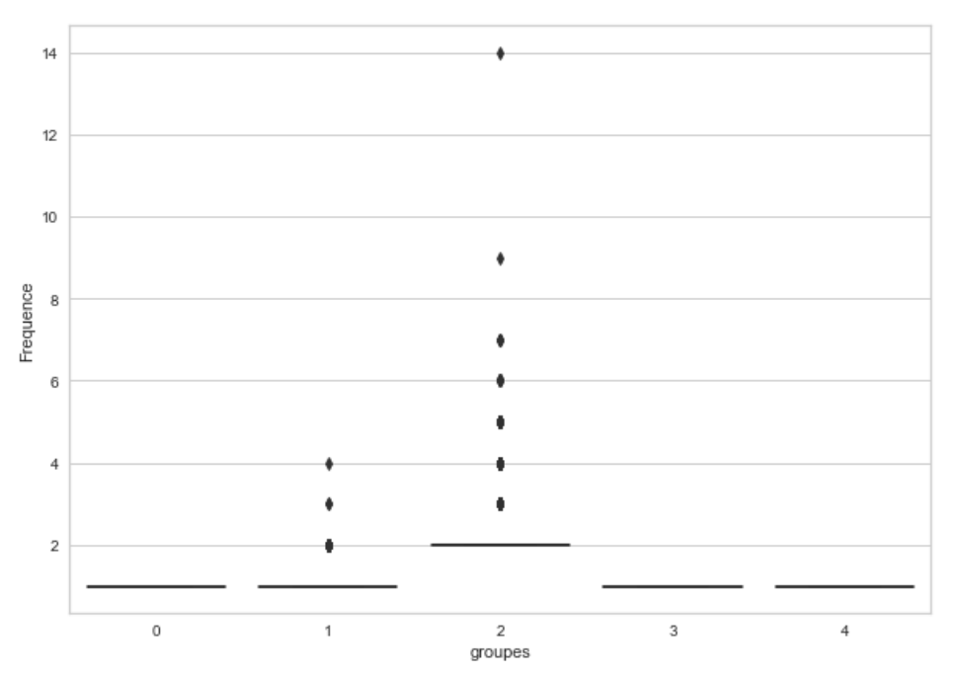
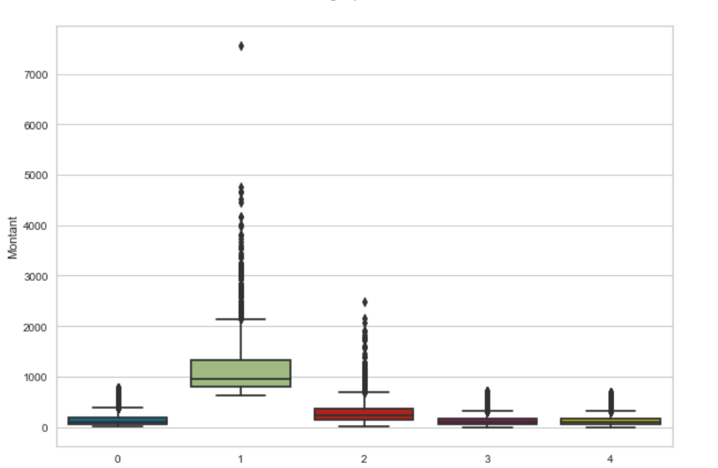
Visualisation de la segmentation pour chaque variable
On affiche pour chaque variable les 5 clusters.

Slide 17
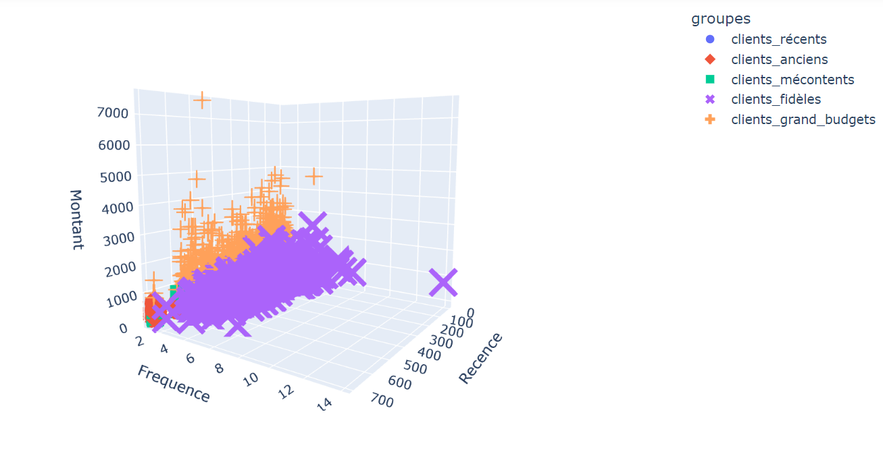
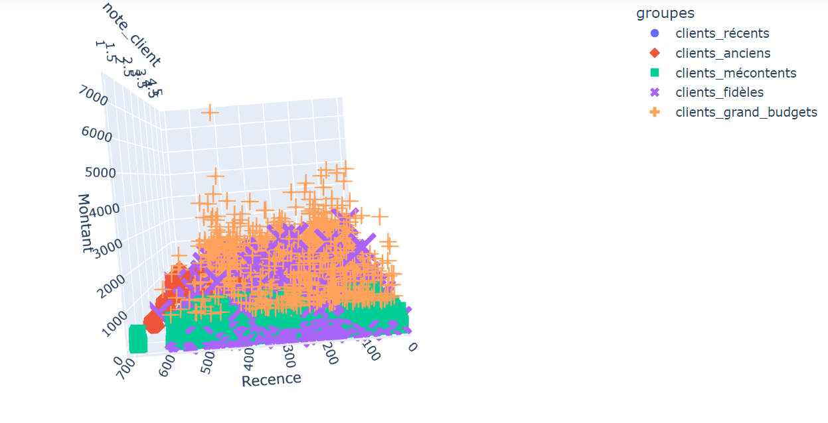
Visualisation 3d
On a 5 groupes de clients
On voit bien que le groupe en orange par exemple (groupe des clients qui paient un peu plus que les autres (clients avec un grand budget) et en vert c’est des clients qui donnent des notes entre 0 et 3 (clients insatisfaits)

Slide 18
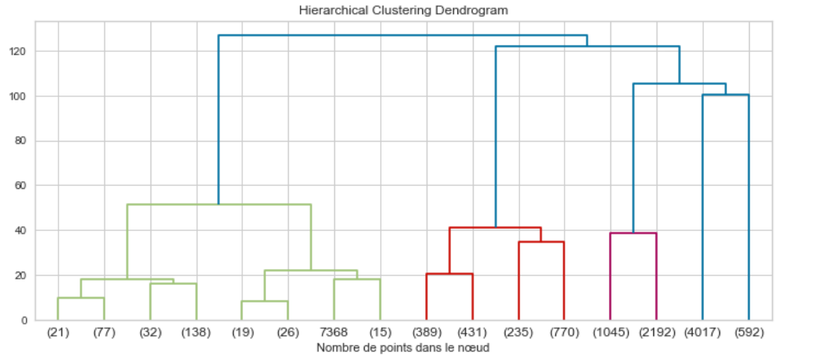
(b) Modèle Hiérarchique clustering
On utilise le modèle de clustering hiérarchique avec un échantillon de 10000 données et on voit qu’on obtient 4 clusters si on coupe les branches à 80.

Slide 19

Contrat de maintenance

Slide 20
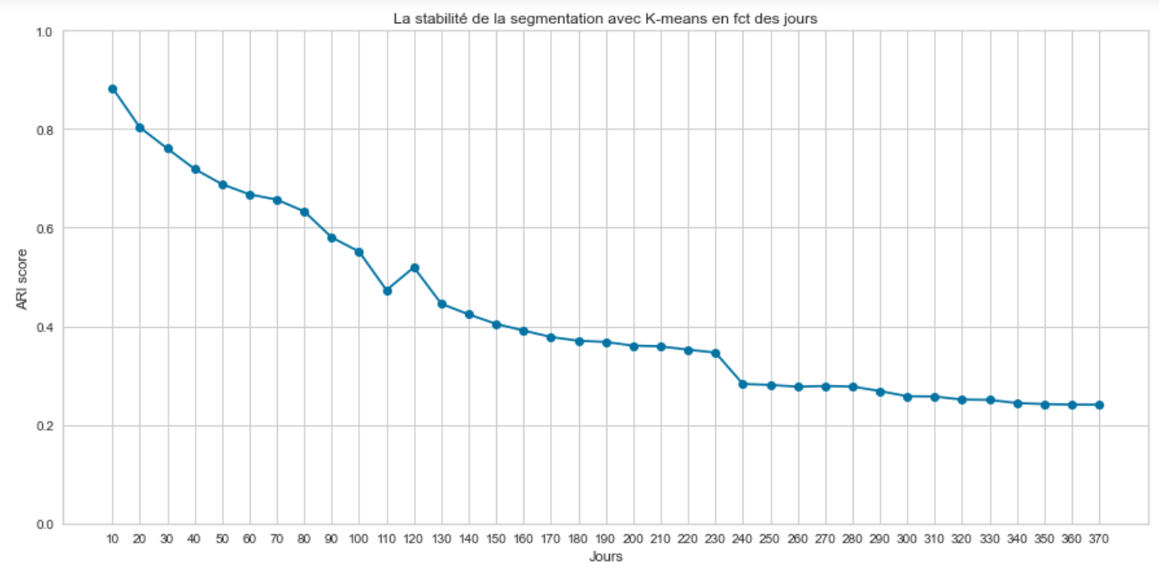
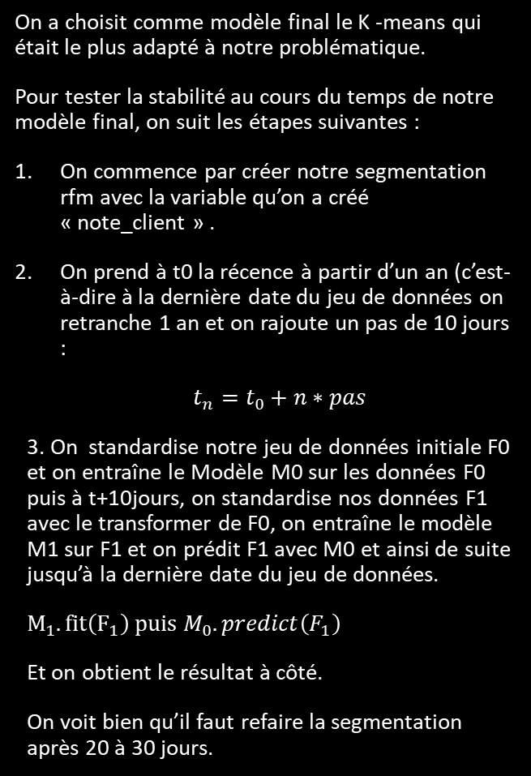
Approche
On a choisit comme modèle final le K -means qui était le plus adapté à notre problématique.
Pour tester la stabilité au cours du temps de notre modèle final, on suit les étapes suivantes :
On commence par créer notre segmentation rfm avec la variable qu’on a créé « note_client » .
On prend à t0 la récence à partir d’un an (c’est-à-dire à la dernière date du jeu de données on retranche 1 an et on rajoute un pas de 10 jours :
$t_{n}=t_{0}+n∗pas$
3. On standardise notre jeu de données initiale F0 et on entraîne le Modèle M0 sur les données F0 puis à t+10jours, on standardise nos données F1 avec le transformer de F0, on entraîne le modèle M1 sur F1 et on prédit F1 avec M0 et ainsi de suite jusqu’à la dernière date du jeu de données.
$M_{1}.fit\left(F_{1}\right) puis{ M}_{0}.predict\left(F_{1}\right)$
Et on obtient le résultat à côté.
On voit bien qu’il faut refaire la segmentation après 20 à 30 jours.

Slide 21
Conclusion
En guise de conclusion, on a pu élaborer une segmentation des différents clients de notre jeu de données. On a regroupé les clients dans des groupes qui les caractérisaient : groupes des clients fidèles qui commandent le plus (3% des clients), des clients moins satisfaits, récents,..etc, ce qui permettra à l’équipe de marketing de mieux cibler les clients et satisfaire leurs besoins.
Points à améliorer, ajouter d’autres critères et variables pour pouvoir mieux regrouper les différents clients.

Slide 22

Merci pour votre attention

